Slide 1
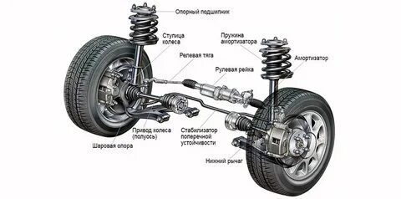
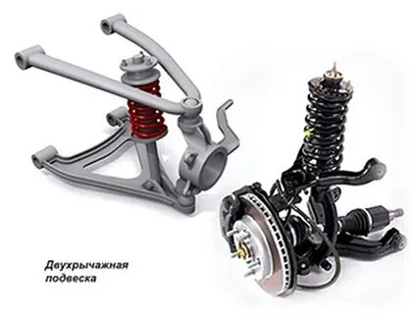
Что такое подвеска?
Подвеска автомобиля — это сложная система узлов и деталей, которая связывает колёса с несущим кузовом или рамой машины. Её главная задача — смягчать удары и вибрации от неровностей дороги, обеспечивать постоянный контакт колёс с покрытием, сохранять управляемость и защищать остальные узлы автомобиля от преждевременного износа.

Slide 2

Lotus Engineering Software
Lotus Engineering Software(Lesoft) – пакет программ для расчета параметров различных узлов транспортного средства, одной из таких программ является Lotus Suspension Analysis.
Lotus Suspension Analysis(LSA)– программа для разработки и анализа геометрии подвески, которая строит динамические геометрические и кинематические модели и отображает в графическом виде основные параметры – угла развала, кастора, аккермана, центр крена, динамику схождения и развала, колесной базы и другие.

Slide 3
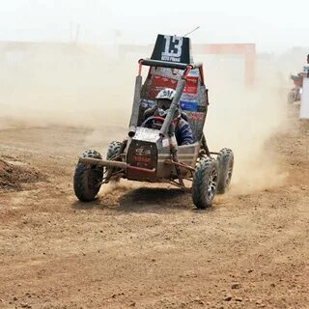
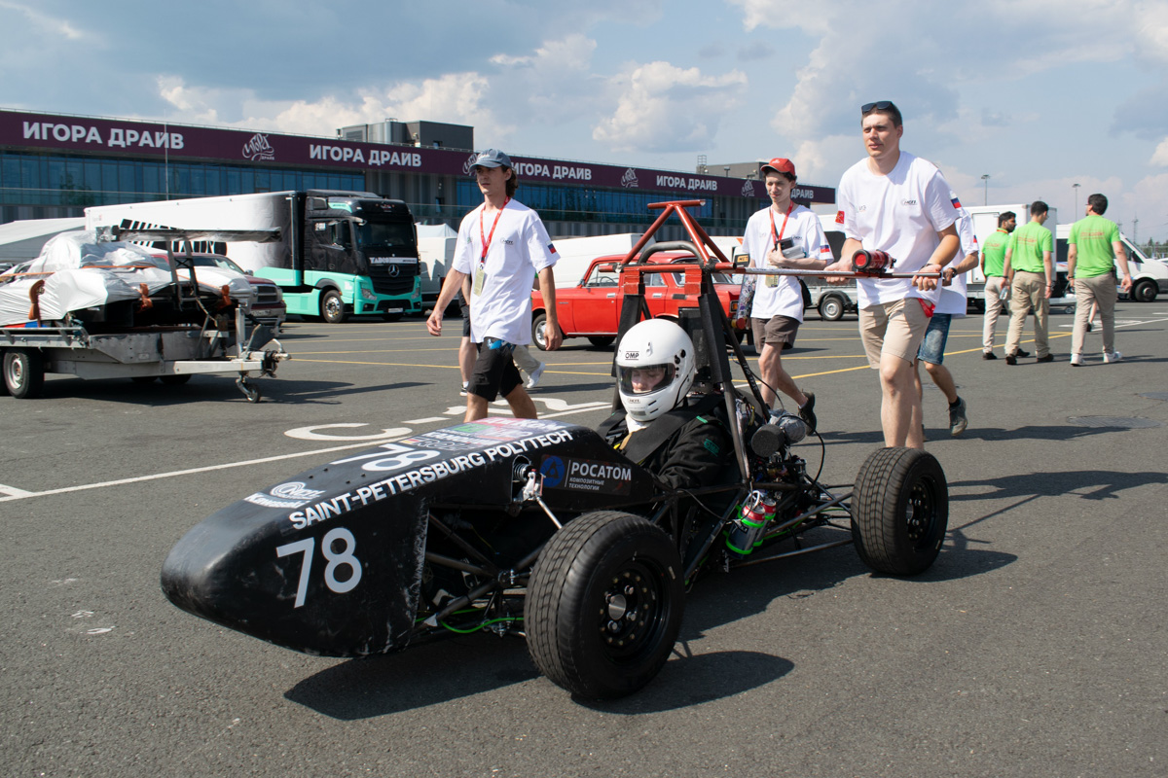
Применение в различных областях
В мировой практике проектирования, анализа и оптимизации подвесок колесных дорожных и внедорожных транспортных средств, особенно среди студентов участвующих в международных соревнованиях SAE (BAJA, SUPRA, EFFI-CYCLE, GO-KART), Formula Student и Formula Bharat.

Slide 4
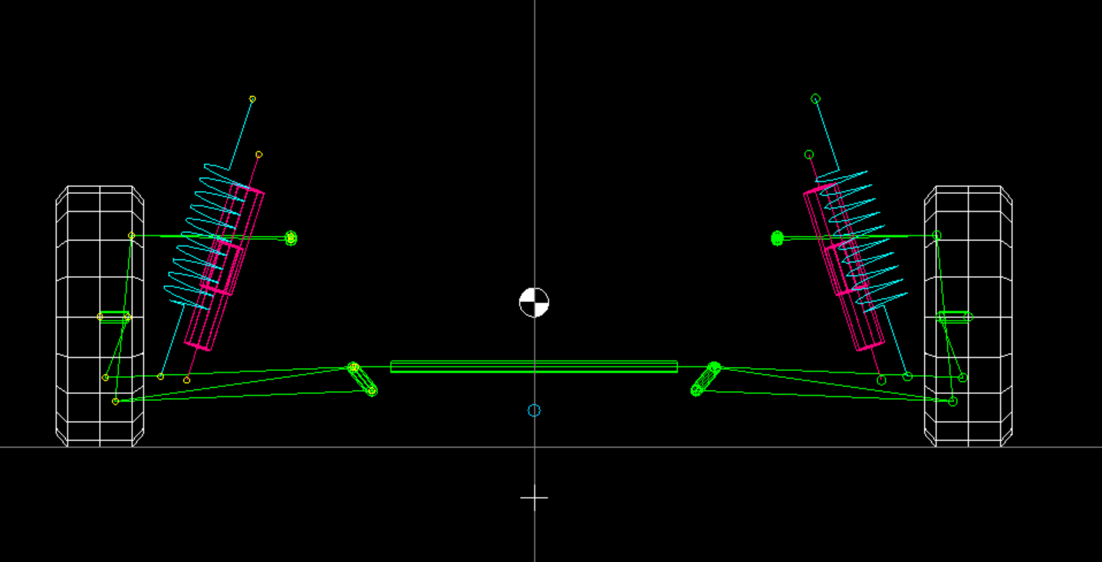
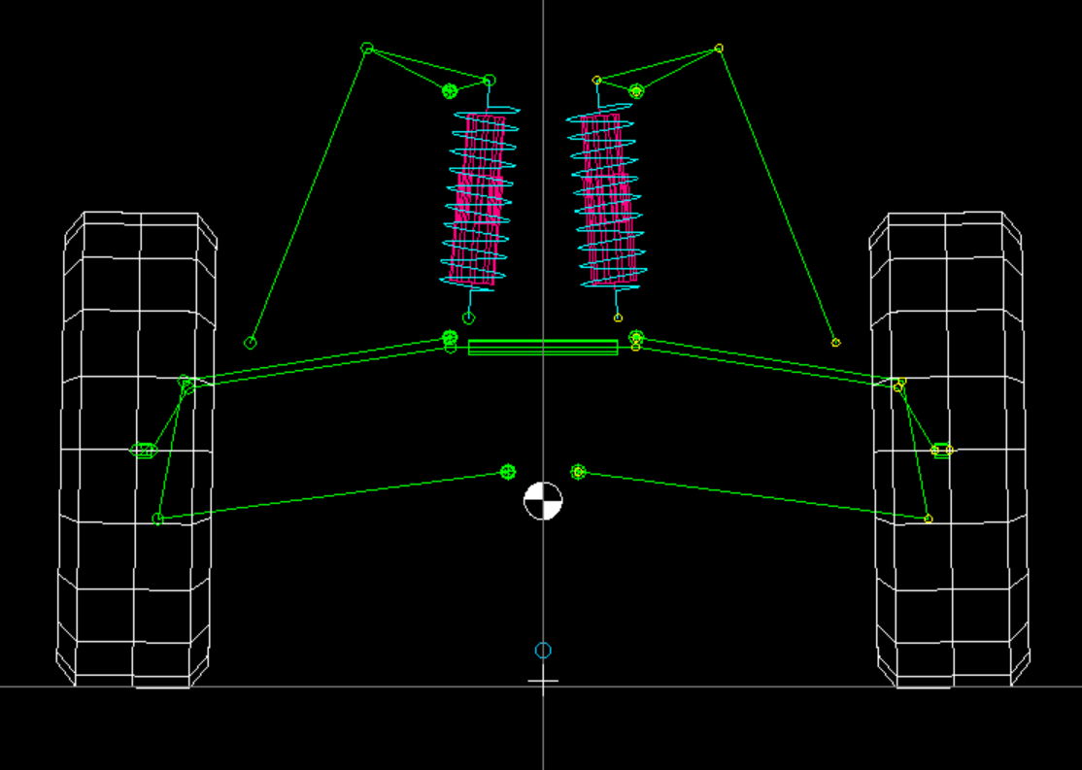
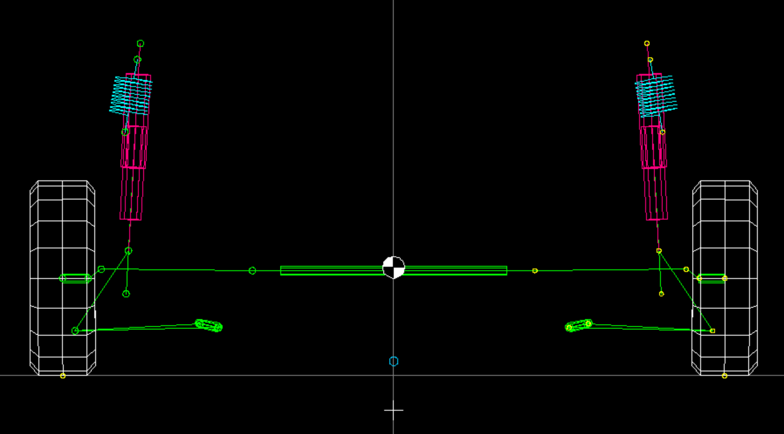
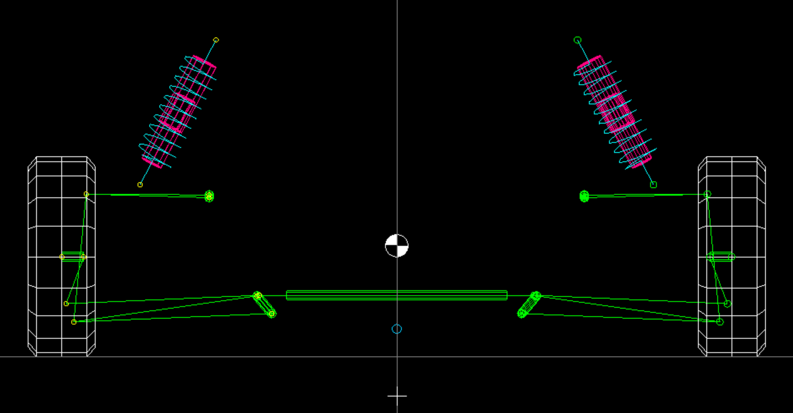
Выбор типа подвески
Двойной поперечный рычаг с нижним расположением амортизатора
Двойной поперечный рычаг с толкателями(Push rod)
Подвеска типа Макферсон
Двойной поперечный рычаг с верхним расположением амортизатора

Slide 5
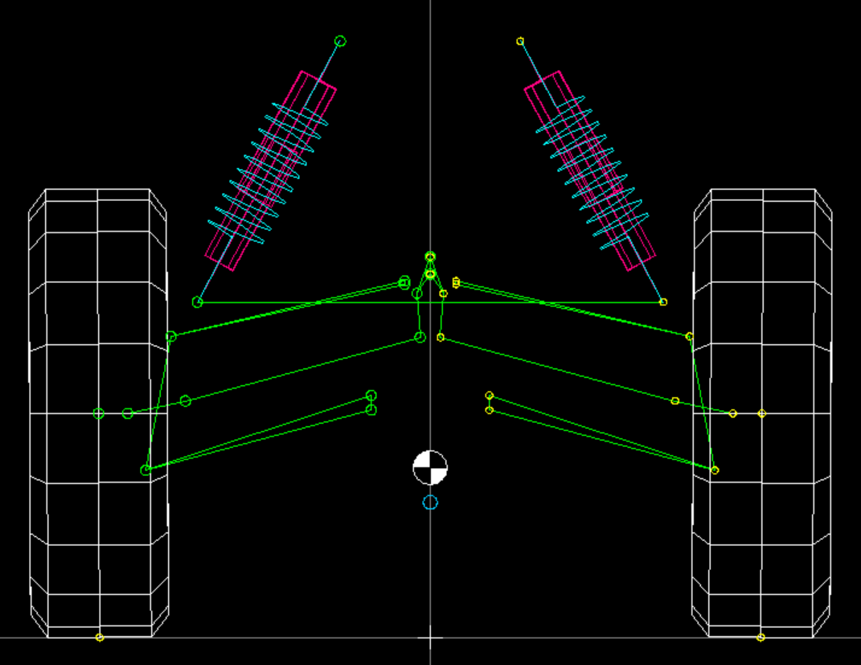
Выбор типа рулевого управления
При проектировании или анализе подвески важным элементом подвески является рулевое управление. Lotus Suspension Analysis позволяет рассмотреть два типа: рулевая рейка и рулевая коробка, для каждого типа можно задать ход поворота.
Рулевая рейка
Рулевая коробка

Slide 6
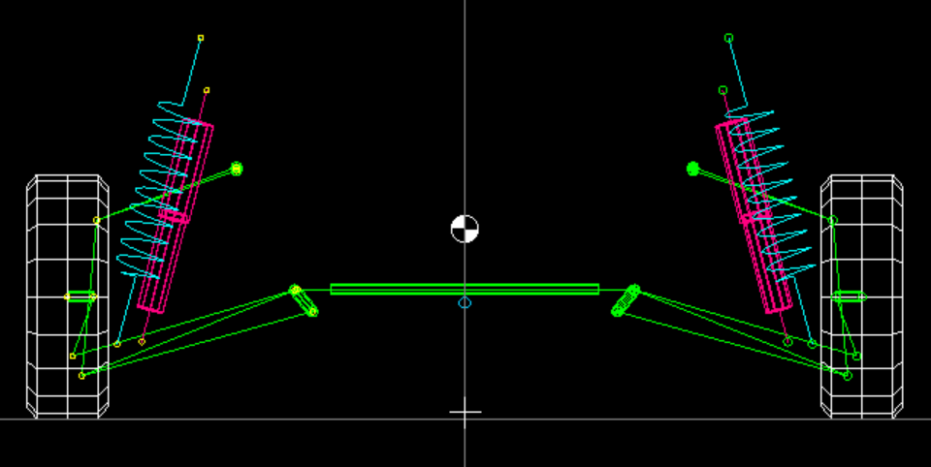
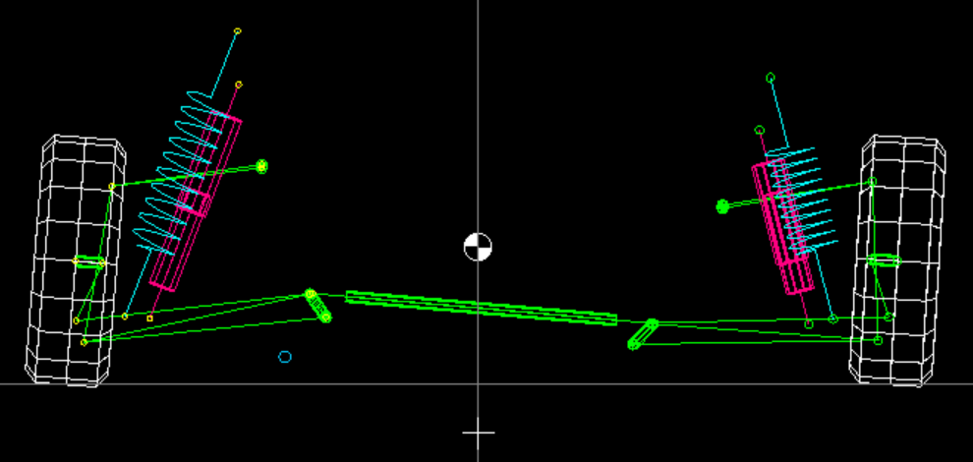
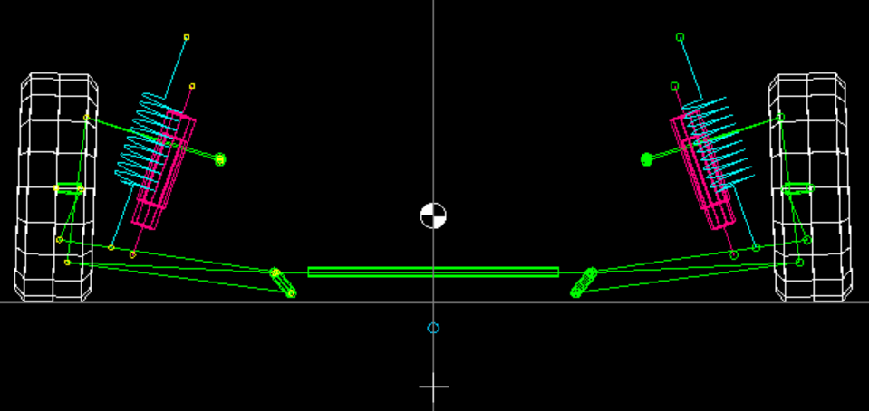
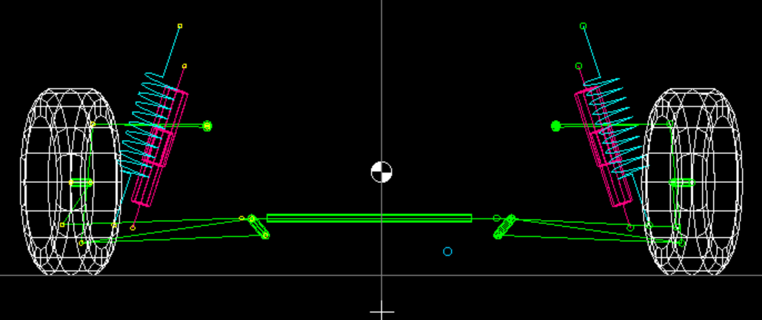
Задание параметров шасси
Просмотр работы подвески в динамическом виде можно в различных режимах: удар/отбой, крен и поворот. Для каждого из режимов можно регулировать параметры(например, ход отбоя или сжатия, угол крена или угол поворота колеса). Также возможно изменять параметры статического положения.
Ход отбоя
Крен
Ход сжатия
Поворот

Slide 7
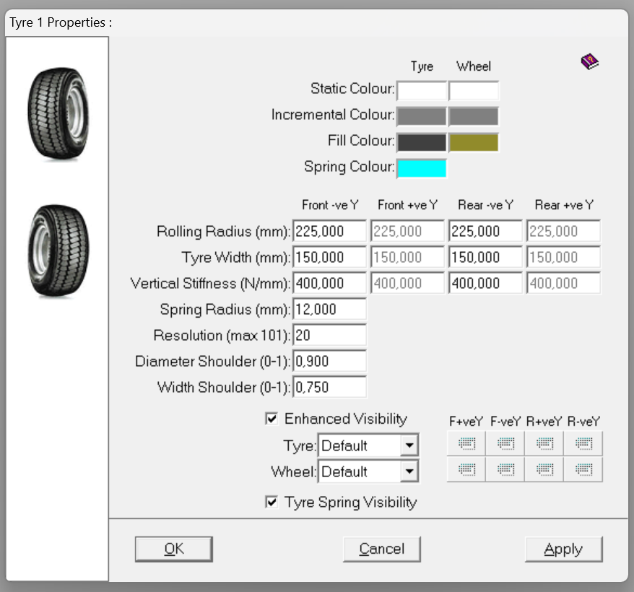
Задание параметров шин
Важным параметром подвески любого транспортного средства является шина, она влияет на пятно контакта с поверхностью, сопротивление качению и жесткость подвески.
LSA позволяет изменять параметры размер колес, вылет, а также жесткость шины.
Задавать параметры пружины и задавать ее податливость.

Slide 8
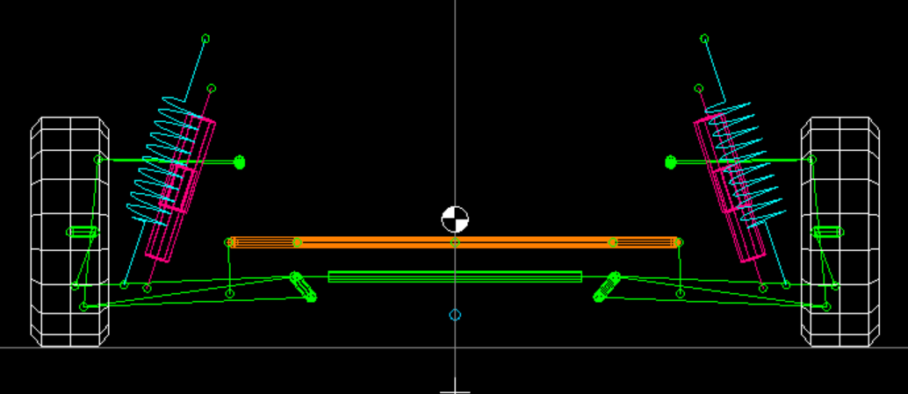
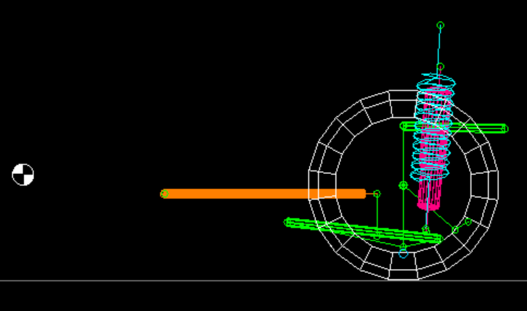
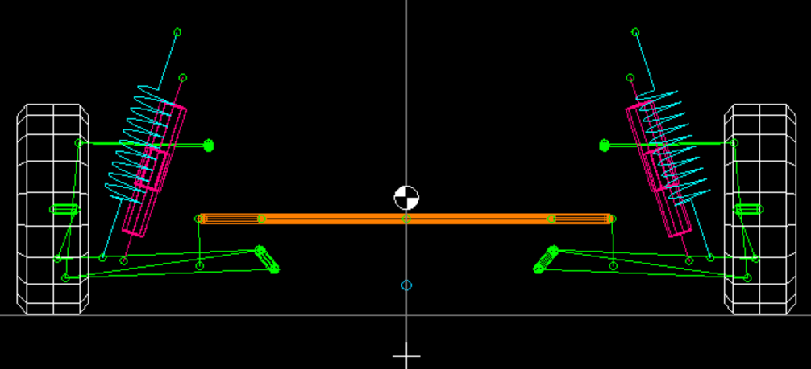
Применение стабилизатора поперечной устойчивости
Одной из оригинальных функций программы LSA является возможность добавлять стабилизатор поперечной устойчивости в любой из представленных в программе типов подвески.
Функционал позволяет измерять углы работы узлов подвески, нагрузки на шарниры, а также податливость соединений.
Передняя подвеска
Задняя подвеска

Slide 9
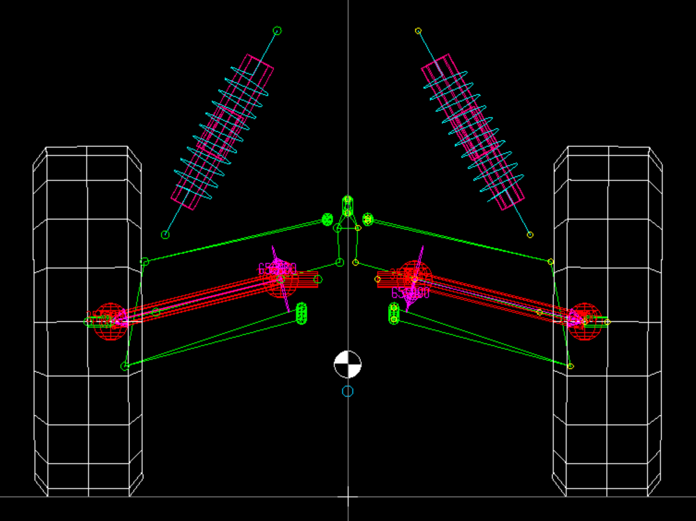
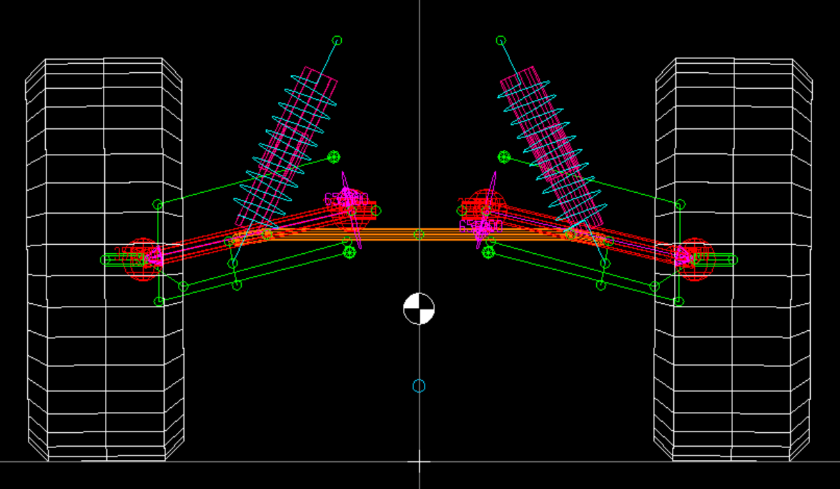
Применение приводных валов
Возможность применения в модели приводных валов доступно в данной программе. Позволяет рассчитывать углы работы приводных валов, крутящий момент передаваемый колесом и нагрузки на шарниры приводных валов.
Привода на передней подвеске
Привода на задней подвеске

Slide 10
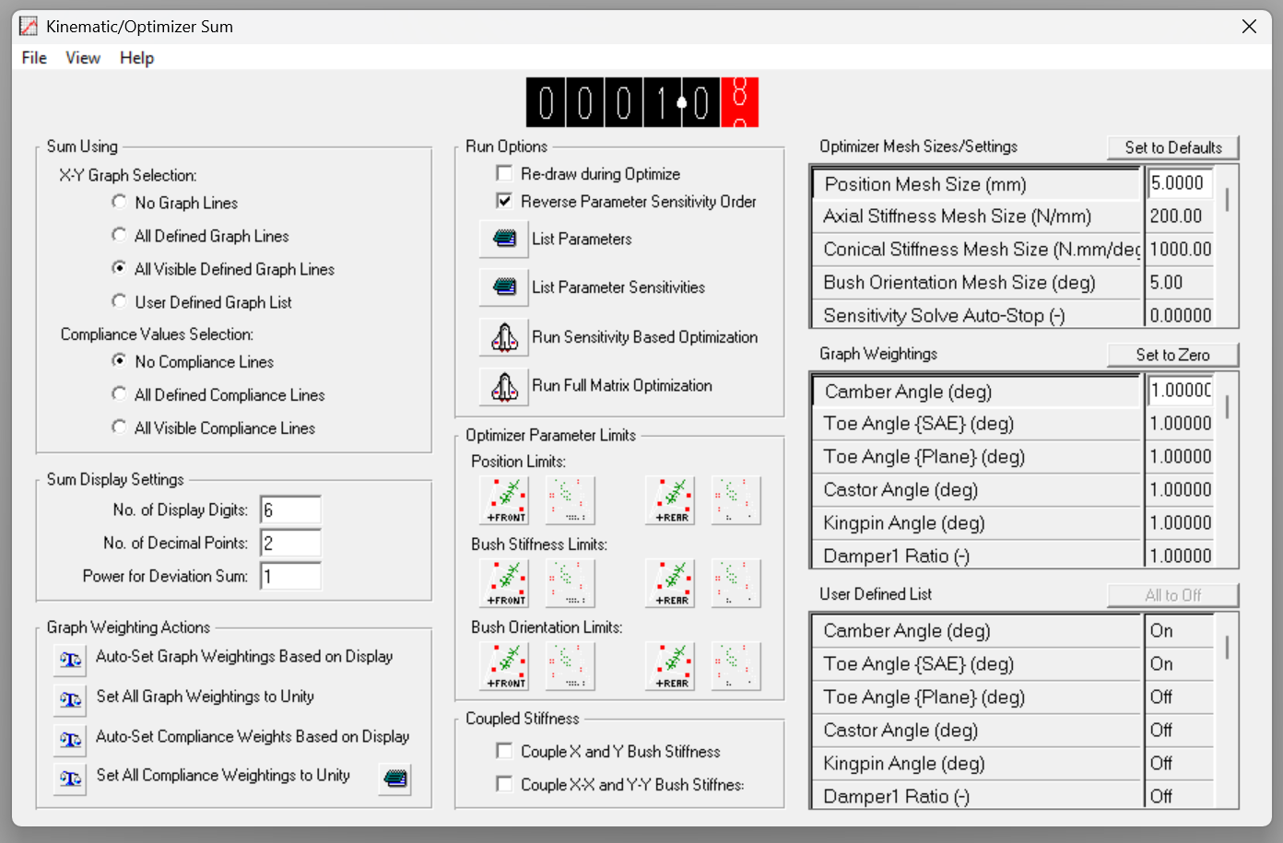
Оптимизация решений
Оптимизация состоит в том чтобы добиться заданных характеристик, задаваемых с помощью кинематических показателей, при помощи редактирования точек или параметров податливости втулок, в ограниченном диапазоне. Программа автоматически редактирует схему выбирая наилучшее решение для удовлетворения заданным характеристикам.

Slide 11
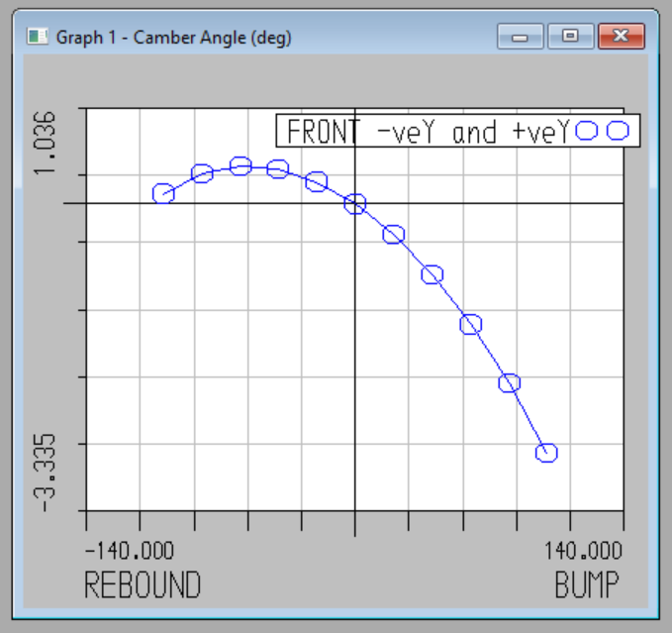
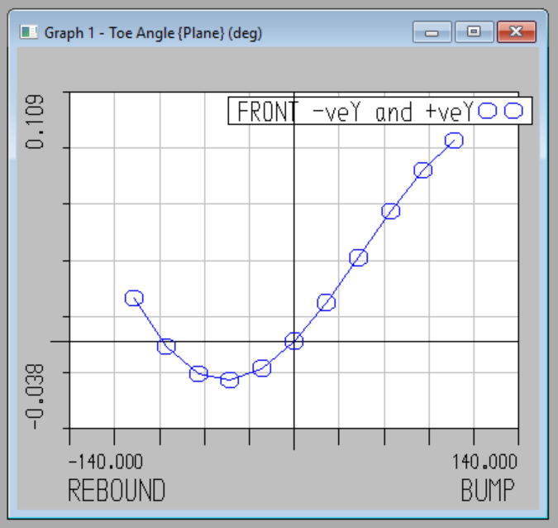
Вывод графических результатов
Полезным инструментом при анализе или сравнении являются графические результаты, позволяют наглядно увидеть различия или сходство. При помощи графиков можно вывести изменения параметров: развала/схождения, передаточного отношения амортизатора, Кастора, колеи/полуколеи, антиклевок, аккерман, центр крена, наклон шкворня и другие.

